Slide 1

1/15
Kodolányi János Egyetem Informatika Tanszék
A divattudatosság dinamikus indexének
becslése és előrejelzése
országos szinten a
Google Trends keresési adatok alapján
Szakdolgozat-védést támogató prezentáció
Készítette: Poszmik Barna Balázs
Konzulens: Dr. Pitlik László
Dátum: 2025. június 11.
Helyszín: 1117 Budapest, Prielle Kornélia u. 47-49.

Slide 2
2/15
Kodolányi János Egyetem Informatika Tanszék
Tartalomjegyzék
Bevezetés
Célkitűzés és Hasznosság
Módszertan – Adatgyűjtés
Módszertan – Adatfeldolgozás
Eredmények – Magyarországi divattudatossági index
Eredmények – Németországi divattudatossági index
Eredmények – Magyarország és Németország indexének összehasonlítása
Jövőkép

Slide 3
3/15
Kodolányi János Egyetem Informatika Tanszék
Bevezetés
Szakdolgozati munkám célja egy divattudatossági index megalkotása és annak országonkénti előrejelzése, amelyet a Google Trends nyilvánosan elérhető keresési adataira alapoztam.
A divattudatossági index lényege, hogy kvantitatív módon próbálja mérni egy-egy ország lakosságának érdeklődését a divattal kapcsolatos márkák iránt, különböző
keresőkifejezések népszerűségének elemzésével.
Az így kapott index értékeket ezután
három évre előre történő predikcióra használtam fel.

Slide 4
4/15
Kodolányi János Egyetem Informatika Tanszék
Célkitűzés és Hasznosság
Célok:
A divattudatossági index meghatározása:
Az én esetemben egy ország divattudatosságának számosított modellezése Magyarországra és Németországra terjed ki, vagyis e két ország lakosságának divat iránti érdeklődését próbálom mérhető, összehasonlítható formában megjeleníteni.
Hasznosság:
A projektem a túltermelés problémájára kínál megoldást, amely jelentős gazdasági és társadalmi hatással van a világra.
Az ipari fejlődés következtében a termelés gyakran meghaladja a valódi keresletet, ez pedig gazdasági és környezeti gondokat okoz.

Slide 5
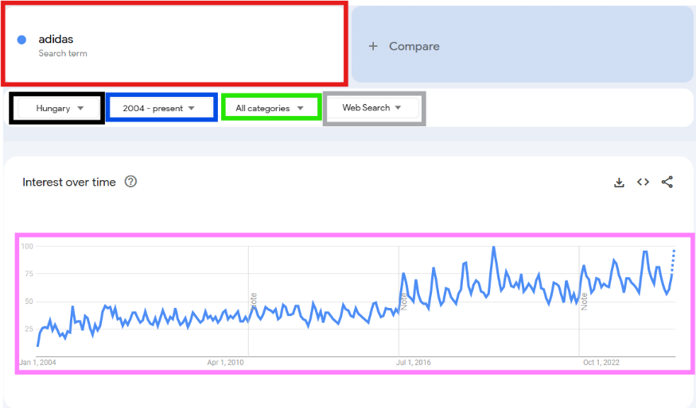
5/15
Kodolányi János Egyetem Informatika Tanszék
Módszertan – Adatgyűjtés
Vizsgált kulcsszavak divathoz kapcsolódva:
(Nike, Adidas, Bershka, Zara, Lacoste, Gucci, H&M, Calvin Klein és Puma)
Adatgyűjtési időszak: 2004. januártól
mindig a legfrissebb adatig, ami elérhető
Fókusz: országos szintű adatok
Magyarország, Németország
Google Trends választásának indoklása
Szakdolgozatban is feltüntetett Google Trends
oldal bemutatása
(28. old., 3. ábra)

Slide 6
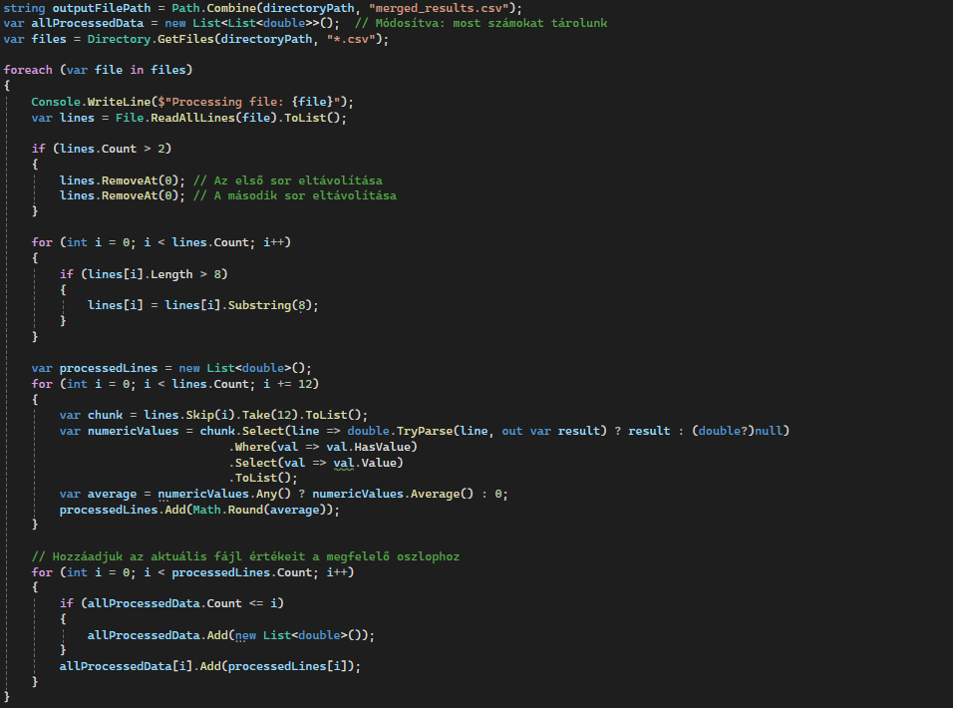
6/15
Kodolányi János Egyetem Informatika Tanszék
Módszertan – Adatfeldolgozás
A Google Trends nyers CSV-adatainak strukturált, elemzésre alkalmas formára alakítása.
Adatok feldolgozása
Használt eszközök:
  C#
  ChatGPT
Szakdolgozatban használt programnak a kódrészlete

Slide 7
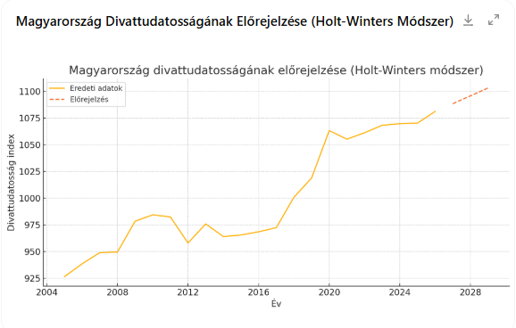
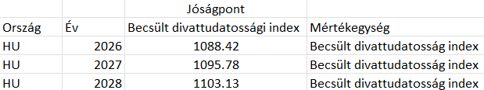
7/15
Kodolányi János Egyetem Informatika Tanszék
Eredmények – Magyarországi divattudatossági index
A képen látható trend arra utal, hogy a divattal kapcsolatos érdeklődés és tudatosság tovább fog erősödni Magyarországon a következő években.
Az index növekedése ugyan nem drasztikus, de stabil, ami arra enged következtetni, hogy a divat iránti figyelem hosszú távon is fennmarad, sőt, lassan, de biztosan fokozódik.
Magyarország divattudatossági indexe (35. old., 13. ábra)
Magyarország előrejelzése (35. old., 14. ábra)

Slide 8
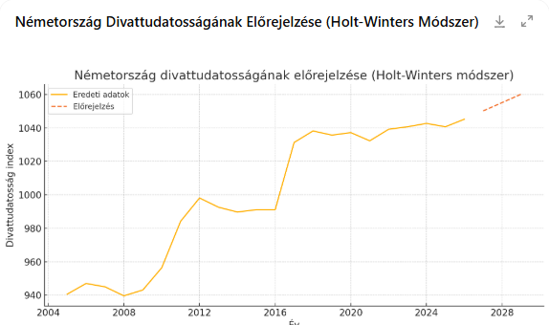
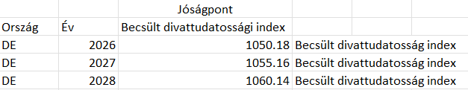
8/15
Kodolányi János Egyetem Informatika Tanszék
Eredmények – Németországi divattudatossági index
Az idősor alapján megfigyelhető, hogy az index az évek során alapvetően stabil, enyhén növekvő tendenciát mutat, kisebb-nagyobb kilengésekkel.
A diagram alapján látható, hogy 2017-től kezdődően a divattudatosság szintje egy tartósabb növekedési szakaszba lépett, amelyet csak kisebb visszaesések zavartak meg.
Németország divattudatossági indexe (35. old., 13. ábra)
Németország előrejelzése (37. old., 16. ábra)

Slide 9
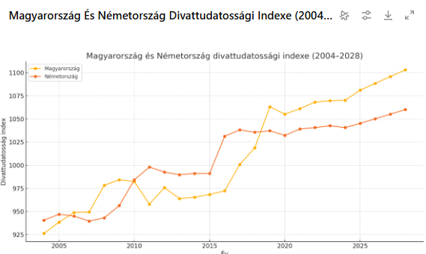
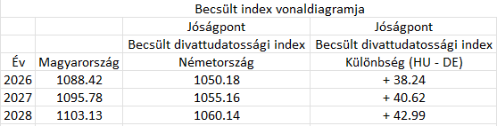
9/15
Kodolányi János Egyetem Informatika Tanszék
Eredmények – Magyarország és Németország indexének összehasonlítása
Tendencia: Mindkét ország esetében enyhén emelkedő tendencia figyelhető meg, azonban Magyarország divattudatossági indexe évről évre nagyobb mértékben növekszik.
Különbség: A különbség 2026-ban 38,24 pont, és 2028-ra ez már 42,99 pontra nő, tehát a rés fokozatosan bővül.
Következtetés: Ha a trendek így folytatódnak, Magyarország divattudatosságban egyre jobban elhúz Németország előtt a következő években.
Magyarország és Németország
összehasonlított indexe (35. old., 18. ábra)
Németország előrejelzése (38. old., 17. ábra)

Slide 10
10/15
Kodolányi János Egyetem Informatika Tanszék
Jövőkép
A program már most is hasznos a piaci szereplők számára, de további fejlesztéseket tervezek.
A Google Trends adatainak automatizált megszólítása:
A PyTrends nevű, nem hivatalos python könyvtárral.
Előrejelzés:
A program az indexértékek alapján önállóan, külső erőforrások nélkül készíti el az előrejelzést.
GUI (grafikus felhasználói felület) tervezése:
A program könnyű használhatósága érdekében.

Slide 11
11/15
Kodolányi János Egyetem Informatika Tanszék
Kérdések I. – Opponensi kérdés
„Milyen módokon lehetséges a Google Trends automatizált megszólítása?”
Adatlekérés jelenlegi helyzete:
  Jelenleg manuális adatletöltés és feldolgozás történik.
  A Google Trends nem kínál hivatalos API-t részletes adatok automatikus lekérésére.
Fejlesztési cél:
  A folyamat automatizálása a rendszerbe integrálva.
  PyTrends: nem hivatalos, de stabil Python-könyvtár a Google Trends eléréséhez.
Tervezett működés:
  Egy külön Python-szkript kérdezné le és mentené az adatokat (pl. CSV-be).
  A C#-os alkalmazás ezt meghívva dolgozna mindig friss adatokkal.

Slide 12
12/15
Kodolányi János Egyetem Informatika Tanszék
Kérdések II. – Opponensi kérdés
„Milyen adatvizualizációs támogatások képzelhetők el az divattudatossági index-
értékek térben és/vagy időben történő változásainak szemléltetésére?”
Jövőbeli bővítésként hőtérkép bevezetése a felhasználói felületen:
  Országonkénti, éves bontásban mutatná az index alakulását.
  Színskála segítségével gyorsan azonosítható a magas/alacsony érdeklődés.
  Szemléletesebb, mint a jelenlegi vonaldiagram.

Slide 13
13/15
Kodolányi János Egyetem Informatika Tanszék
Kérdések III. – Opponensi kérdés
„A programod jelenleg szöveges keresési trendekre épül – tervezted-e vizuális adatok (pl. Instagram trendek vagy Pinterest képtartalmak) integrálását a modellbe?”
Adatforrások a jelenlegi modellben:
  A divattudatossági index kizárólag Google Trends keresési adatokon alapul.
  Instagram, Pinterest: értékes kiegészítő források lennének, de nem kerültek beépítésre.
Döntés indoklása:
  Vizuális adatok feldolgozása technikailag túl komplex.
  Idő- és terjedelmi korlátok miatt maradt el.
  Cél: működőképes, önállóan értelmezhető index létrehozása.
Jövőbeli irányok:
  Kép- és közösségi médiatartalmak integrálása.
  Szöveges és vizuális adatok együttes elemzése a modell árnyalására.

Slide 14
14/15
Kodolányi János Egyetem Informatika Tanszék
Kérdések IV. – Opponensi kérdés
„A Holt-Winters módszer használata mellett mérlegeltél-e gépi tanulási technikákat (pl. regresszió, ARIMA,RNN)?
Miért döntöttél végül az exponenciális simítás mellett?”
Választott módszer: Holt-Winters modell:
  Kezeli a trendet és a szezonalitást – kulcsfontosságú a divattudatossági indexnél.
  Számítási szempontból egyszerű és hatékony.
  Jól illeszkedik a rendelkezésre álló idő- és erőforrás-keretekhez.

Slide 15
15/15
Köszönöm szépen a megtisztelő figyelmet!
Készítette: Poszmik Barna Balázs

